Slide 1
Axonometrikus ábrázolás

Slide 2
1. Lényege
Axonometrikus ábrázolás esetén a vetítési középpont a végtelenben található, a vetítővonalak párhuzamosak.
Szabványos típusai három fő csoportba sorolhatók.
Egy-, két-, háromméretű frontális axonometria esetén a tárgy fő elemeinek helyzete párhuzamos a koordinátasíkokkal.

Slide 3
2. Egyméretű (izometrikus) axonometria
Az egyméretű vetítés olyan axonometrikus ábrázolás, melyben a méretarányok mindhárom tengelyen azonosak.

Slide 4
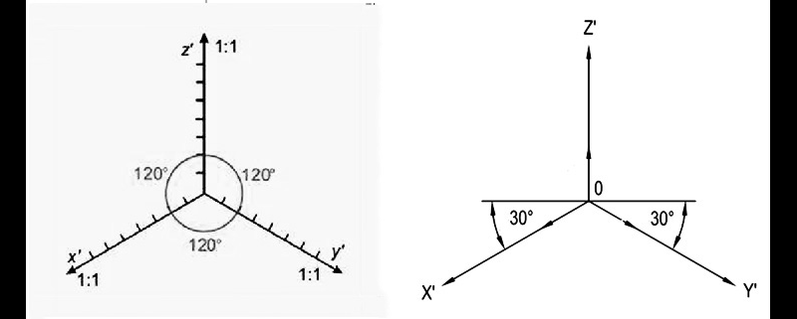

Slide 5
3. Kétméretű (dimetrikus) axonometria
A kétméretű axonometriában két tengelyen azonos, a három méretűben mindhárom tengelyen más a méretarány.

Slide 6
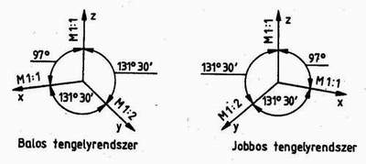

Slide 7
4. Frontális (háromméretű) axonometria
A z tengely függőleges helyzetű, az x tengely a z-re merőleges, a méreteket valódi nagyságban ábrázoljuk.
Az y tengely a vízszinteshez képest derékszög, a méreteket 1:2 rövidítéssel mérjük fel.

Slide 8
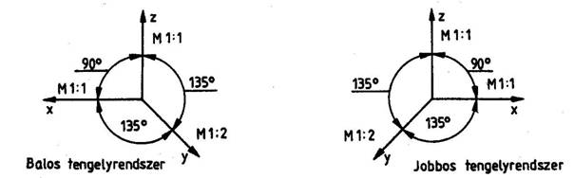

Slide 9
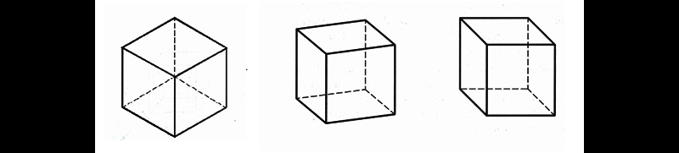
Hasáb mind a háromféle axonometriában

